Slide 1
ДРЕВНЕРУССКИЕ ВОИНЫ-ЗАЩИТНИКИ
Учитель: Петухова Г.В.
г.Лабытнанги

Slide 2
Друзья, урок начнем,
И разговор наш поведем
О воинах Древней Руси –
Защитниках князя, страны.

Slide 3
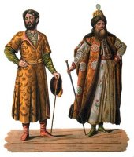
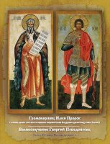
древнерусские люди

Slide 4
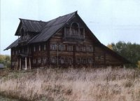
Жили ремесленники и торговые люди в избах

Slide 5
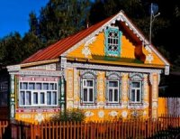
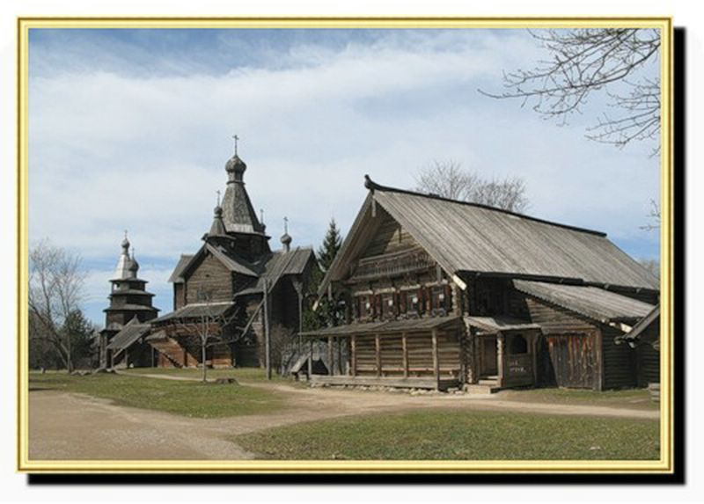
Жили ремесленники и торговые люди в избах

Slide 6
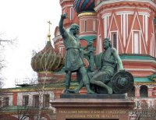
Фотография Минину и Пожарскому

Slide 7
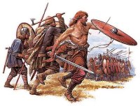
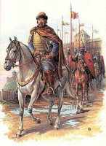
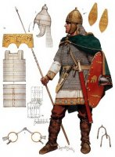
древнерусские воины

Slide 8
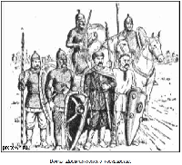
Задание:
изобразите древнерусских воинов или княжескую дружину

Slide 9
Требования к рисункам:
соблюдать равновесие, соразмерность;
оправданно заполнять лист (не мелко, не крупно);
сюжетно-композиционный центр выделить, сюжет должен быть «завязан»;
передать выразительность, ритмичность и пропорциональность фигур;
уметь работать линией, контуром, пятном, штрихом, владеть материалом, изобразительной техникой;
цветовое решение должно быть в характере героев, в контрастных или близких цветах, «теплых» или «холодных». Цвет работает на образ героя.

Slide 10
Петухова Г.В.
учитель начальных классов
МАОУ СОШ №5
WWW://school5-lbt.ucoz.ru

